Slide 1
3 MCS-51单片机的指令系统
本章内容
  MCS-51单片机指令系统的格式
  MCS-51单片机寻址方式
  指令系统的分析
本章采用简单例程讲解解汇编语言指令功能

Slide 2
3.1 指令格式
  指令：即命令， 人们给计算机的命令
    指令有两种表示方式：
      机器码——机器语言（机器能直接识别）
      助记符——汇编语言（供设计人员使用）
      机器码和助记符一一对应，汇编语言可汇编为机器语言，机器语言可反汇编为汇编语言。
  指令格式：
    汇编语言格式
    [标号：] 操作码助记符 [操作数] ；[注释]

Slide 3
3.1 指令格式
  START : MOV A , #20H ; 把数20H送入累加器A 中
  INC A ; （A）加一
  汇编语言指令的几种形式:
  （1）没有操作数：
  RET，RETI，NOP
  （2）有1个操作数：
  INC A，DEC 20H，CLR C，SJMP NEXT
  （3）有2个操作数：
  MOV R7, #DATA，ADD A, R0，
  DJNZ R2, LOOP
  （4）有3个操作数：
  CJNE A, #20H, NEQ

Slide 4
3.1 指令格式
机器语言的几种形式：
（1）单字节指令 :
INC DPTR 指令机器代码：A3
ADD A, R7 指令机器代码：2F
（2） 双字节指令 :
SUBB A, 2BH 指令机器代码：95 2B
ORL C, /27H 指令机器代码：A0 27
（3）三字节指令：
MOV 20H, #00H 指令机器代码： 75 20 00
LJMP 2000H 指令机器代码： 02 20 00

Slide 5
3.2 MCS-51 单片机的寻址方式
  寻址方式 ：CPU执行指令时获取操作数的方式
  MCS-51单片机有7种不同的寻址方式 ：
  （1）立即寻址方式
  （2）直接寻址方式
  （3）寄存器寻址方式
  （4）寄存器间接寻址方式
  （5）变址寻址方式
  （6）位寻址方式
  （7）相对寻址方式

Slide 6
3.2 MCS-51 单片机的寻址方式
  （1）立即寻址方式
  在指令中直接给出了参与运算的操作数。
  MOV A , #20H
  （2）直接寻址方式
  指令中给出了参与运算的操作数所在单元的地址或所在位的位地址
  MOV A , 20H
  MOV 27H.1, C
  直接寻址方式的使用范围：
  1）单元地址 ： 00~7FH 、21个SFR
  2）对SFR的访问只能采用直接寻址方式

Slide 7
3.2 MCS-51 单片机的寻址方式
（3）寄存器寻址方式
指令指出了参与运算的操作数所在的寄存器。
MOV A , R0
寄存器寻址方式中的寄存器 ：
1）工作（通用）寄存器R0~R7 、DPTR
2）累加器A、寄存器B（仅在乘除法时）和布
  尔累加器C

Slide 8
3.2 MCS-51 单片机的寻址方式
  （4）寄存器间接寻址方式
  在指令中，指出了存放参与运算的操作数所在单元地址的寄存器。
  MOV A，@R0
MOV A，@R0
ROM
A
RAM
操作数在哪儿？
找数！
CPU
? !!
它的地址在R0中
得到地址了！
地址寄存器

Slide 9
3.2 MCS-51 单片机的寻址方式
    可以作为地址寄存器的寄存器：
    把存放操作数地址的寄存器称为地址寄存器。
    地址寄存器可以是：R0、R1、DPTR、SP（隐含）。在指令中表示为@R0、@R1、 @DPTR
    寄存器间接寻址方式寻址范围：
    1）片内RAM：00~7FH
    地址寄存器：@R0、@R1
    2）片外RAM：0000~FFFFH
    地址寄存器：@R0、@R1、@DPTR

Slide 10
3.2 MCS-51 单片机的寻址方式
  （5）变址寻址方式(基址寄存器+变址寄存器间接寻址）
  操作数的地址由基址寄存器+变址寄存器间接寻址指出。
  1）MCS-51单片机中可以作基址寄存器：
  2个十六位寄存器，DPTR和PC
  2）MCS-51单片机中变址寄存器：
  8位寄存器：累加器A
  3）操作数存放在一个由[(PC)+(A)]或[(DPTR)+(A)]指出的十六位地址所指的单元中（在ROM中），有以下3种指令：
  MOVC A，@A+PC
  MOVC A，@A+DPTR
  JMP @A+DPTR

Slide 11
3.2 MCS-51 单片机的寻址方式
  （6）位寻址方式
  在指令中，指出了参与运算的操作数（一位）所在的位地址或寄存器（仅有位累加器C）
  指令中位地址：
  1）20~2FH的16个单元的128 位；00~7FH
  2）专用寄存器（SFR）中的某些寄存器中的位（80~FFH）
  CLR C
  MOV 00H，C
  MOV 20H.0, C

Slide 12
3.2 MCS-51 单片机的寻址方式
  （7）相对寻址方式
  当前的PC值加上指令中给出的地址偏移量rel而形成的目的（标）地址。相对寻址只出现在相对转移指令中。
目的地址=源地址+rel+指令的字节数
rel =目的地址—源地址—指令的字节数
rel：指令中给出的地址偏移量。-128~+127，用补码表示，大于0正向跳转（向后），小于0则反向跳转（向前）。
JC rel
SJMP NEXT1
JZ FIRST
DJNZ R1，LOOP2

Slide 13
3.3 指令系统分析
3.3.1 指令的分类
MCS-51单片机共有111条指令
（1）按指令代码的字节数
单字节指令（49条）
双字节指令（45 条）
三字节指令（17 条）
（2）按指令执行的时间
单机器周期指令（64条）
双机器周期指令（45条）
四机器周期指令（2条）

Slide 14
3.3.1 指令的分类
（3）按照指令功能可分成五类：
数据传送类指令（29条）
算术运算类指令（24条）
逻辑运算类指令 (24条)
控制转移类指令（17条）
位操作类指令 （17条）

Slide 15
3.3.2 指令系统分析
1）数据传送类指令
数据传送（Data Transfers）类指令共有29条，分为以下5种类型：
（1）通用传送指令
（2）堆栈操作指令
（3）交换指令
（4）访问程序存储器的指令
（5）访问外部RAM的指令

Slide 16
3.3.2 指令系统分析
1）通用传送指令
通用传送指令的一般形式为 ：
MOV 目的操作数，源操作数
（1）以A为目的操作数的传送指令 （4条）
MOV A，源操作数
MOV A，Rn ；(Rn)→(A)，n＝0~7
MOV A，direct ；(direct) → (A)
MOV A，@Ri ；[(Ri)] → (A)，i＝0, 1
MOV A，#data ； data → (A)
MOV A，R2
MOV A，30H
MOV A，@R0
MOV A，#36H

Slide 17
3.3.2 指令系统分析
(2) 以Rn为目的操作数的传送指令（3条）
一般形式：
MOV Rn，源操作数
MOV Rn ，A ；(A)→(Rn)
MOV Rn ，direct；(direct) →(Rn)
MOV Rn ，#data ； data →(Rn)
如：MOV R0，A
MOV R3，30H
MOV R7，#36H
MOV R1，#30
MOV R6，#01101100B

Slide 18
3.3.2 指令系统分析
（3） 以直接地址为目的操作数的指令（5条）
一般形式：
MOV direct，源操作数
MOV direct，A ；（A）→(direct)
MOV direct，Rn ；（Rn）→(direct)
MOV direct1，direct2；(direct2)→(direct1)
MOV direct，@Ri ；[(Ri)]→(direct)
MOV direct，#data ；data→(direct)
如：MOV 30H，A
MOV P1，R2
MOV 38H，60H
MOV TL0，@R1
MOV 58H，#36H

Slide 19
3.3.2 指令系统分析
（4）以间接地址为目的操作数的指令（3条）
一般形式：
MOV @Ri，源操作数
MOV @Ri，A ；（A）→[(Ri)]
MOV @Ri，direct ；（direct）→ [(Ri)]
MOV @Ri，#data ；data → [(Ri)]
如：MOV @R0，A
MOV @R1，36H
MOV @R0，SBUF
MOV @R1，#48
MOV @R0，#0D6H

Slide 20
3.3.2 指令系统分析
例1：已知(PSW)＝ 00H，(A)＝11H，(20H) ＝22H，分析下列程序的执行结果
MOV R0，A （A）→（R0）
MOV R1，20H （20H）→（R1）
MOV R2，#33H 33H→（R2）
分析结果如下：
（R0）＝（00H）＝11H
（R1）＝（01H）＝22H
（R2）＝（02H）＝33H

Slide 21
3.3.2 指令系统分析
例2：已知（PSW）＝00H，（A）＝11H，（00H）＝22H，（01H）＝36H，（36H）＝33H，（33H）＝44H,分析下列程序的执行结果。
MOV 30H，A； （A）→（30H）
MOV 31H，R0； （R0）→（31H）
MOV 32H，33H； （33H）→（32H）
MOV 34H，@R1； [(R1)]→（34H）
MOV 35H，#55H （35H）＝55H
分析结果如下：（30H）＝11H，（31H）＝22H，（32H）＝44H，（34H）＝33H，（35H）＝55H。

Slide 22
3.3.2 指令系统分析
（5） 十六位数据传送指令（1条）
MOV DPTR，#data16
; data8~15→(DPH)，data0~7 →(DPL)
如：MOV DPTR，#2368H
MOV DPTR，#35326
上述操作同：
MOV DPH，#23H
MOV DPL，#68H

Slide 23
3.3.2 指令系统分析
在使用通用数据传送指令时，应注意以下几点 ：
（1）MCS-51单片机不支持工作寄存器R0~R7内容直接传送给由地址寄存器内容指定的单元，或由地址寄存器内容指定单元的内容送给工作寄存器R0~R7，如果需要传送，如果在程序中需要这样的数据传送，可以采用其他方式间接实现。
例如：希望把地址寄存器R1内容指定的单元内容传送给工作寄存器R5，可以采用
MOV A, @R1
MOV R5, A

Slide 24
3.3.2 指令系统分析
（2）在通用数据传送指令中，地址寄存器只能由工作寄存器R0和R1担当，其他工作寄存器没有这个功能。
（3）虽然MCS-51单片机有2个16位的寄存器：PC和DPTR，但只有DPTR用户可以用指令方式直接设置其内容。
MOV DPTR,#5678H

Slide 25
3.3.2 指令系统分析
2）堆栈操作指令
堆栈是在内部RAM中开辟的一个先进后出（后进先出）的区域，用来保护CPU执行程序的现场
（1）入栈指令
PUSH direct；
CPU操作：(SP)+1 → (SP)，修改堆栈指针；
(direct) → [(SP)]，入栈：
例如：MOV SP, #70H
PUSH 60H
片内RAM
60
A8
61
69
(SP)
70
FE
(SP)
71
C6
A8
72
CA

Slide 26
3.3.2 指令系统分析
（2 ）出栈指令
POP direct
CPU操作：
[(SP)] → (direct)，出栈，把堆栈中由（SP）所指
单元的内容传送到指定单元direct。
(SP)－1 → (SP)，修改堆栈指针
例如： MOV SP, #71H
POP 60H
片内RAM
60
C6
A8
61
69
(SP)
70
FE
(SP)
71
C6
72
CA

Slide 27
3.3.2 指令系统分析
在使用堆栈时，应注意以下几点 ：
（1）PUSH和POP指令的操作数必须是单元地址。 PUSH指令中指定的单元地址是被保护单元的地址（源操作数），指令隐含了目的操作数；而POP指令中指定的单元地址是内容要恢复的单元地址（目的操作数），指令隐含了源操作数。
（2）MCS-51单片机的堆栈建在内部RAM中，单片机复位后，（SP）＝07H，从08H单元开始的区域均为栈区。在应用系统中，一般把栈区开辟在内部RAM的30~7FH这一区域，栈区最好靠近内部RAM的末端，以避免堆栈加1向上增长时覆盖有效数据。

Slide 28
3.3.2 指令系统分析
（3）在使用堆栈操作指令时，入栈指令PUSH和出栈指令POP应成对出现，保护指定单元内容时，必须遵循先进后出的步骤，否则，单元内容在出栈恢复时会发生改变。
（4）MCS-51单片机不支持对工作寄存器R0~R7直接使用堆栈操作指令。如果要用堆栈操作保护某一寄存器Rn（n＝0~7）的状态，可用该工作寄存器对应单元进行操作。如当（PSW.4）＝1、（PSW.3）＝0时，把R5的内容入栈，可用PUSH 15H；出栈时，PUSH 15H，即可恢复R5原来的内容。

Slide 29
3.3.2 指令系统分析
例： 已知（30H）＝11H，(31H)＝22H，则下列程序段的操作过程为：
MOV SP, #60H ；开辟栈区
PUSH 30H ；(SP)+1 → (SP)，30H单元内容进栈
61H单元
PUSH 31H ；(SP)+1 → (SP)，31H单元内容进栈
62H单元，(SP)＝62H
POP ACC ；[(SP)]→(ACC)，栈顶62H单元内容弹出到累加器ACC，(SP)－1→(SP)，(SP)＝61H。
POP B ；[(SP)]→(B)，栈顶61H单元内容弹出寄
存器B，(SP)－1→(SP)，(SP)＝60H。

Slide 30
3.3.2 指令系统分析
3）交换指令
（1）字节交换指令
将源操作数的内容与A累加器的内容互换。
XCH A，源
源——Rn，direct，@Ri
指令：
XCH A，Rn ； （A）↔(Rn)
XCH A，direct ； （A）↔(direct)
XCH A，@Ri ； （A）↔[(Ri)]
  例：将内RAM的20H单元的内容与40H单元交换。

Slide 31
3.3.2 指令系统分析
方法1：
MOV A, 20H
XCH A, 40H
MOV 20H, A
方法2：
MOV A, 20H
MOV 20H, 40H
MOV 40H, A

Slide 32
3.3.2 指令系统分析
（2）半字节交换指令
XCHD A，@Ri ； (A_{0~3}) ↔[(Ri)_{0~3}]
将某一单元内容的低四位与累加器A的低四位互换，而二者的高四位保持不变。
D7
D6
D5
D4
D3
D2
D1
D0
D7
D6
D5
D4
D3
D2
D1
D0
(A)
[(R0)]
执行过程
XCHD A，@Ri
D7
D6
D5
D4
D3
D2
D1
D0
D7
D6
D5
D4
D3
D2
D1
D0
(A)
[(R0)]
例题：两个单元的低四位互换。

Slide 33
3.3.2 指令系统分析
（3）高低四位互换指令
将累加器A的高四位和低四位互换。
SWAP A ；(A_{0~3})↔(A_{4~7)}
D7
D6
D5
D4
D3
D2
D1
D0
(A)
(A)
D7
D6
D5
D4
D3
D2
D1
D0
如：设（A）=5BH
SWAP A ； （A）=B5H

Slide 34
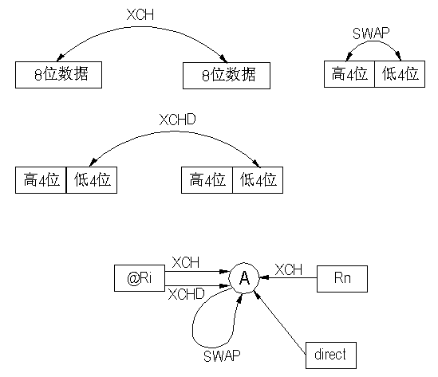
3.3.2 指令系统分析
交换指令总结

Slide 35
3.3.2 指令系统分析
4）访问程序存储器的指令（查表指令）
MOVC A，@A+DPTR ； [(A)+(DPTR)]→(A)
DPTR放表的首地址，A放所查数据在表中的偏移；查表范围为64KB空间。
MOVC A，@A+PC ；（PC）+1 → （PC）
[(A)+(PC)]→(A)
PC的值为下一条指令的地址， A放所查数据相对PC值的偏移；查表范围为最大为256B空间

Slide 36
3.3.2 指令系统分析
5）访问外部RAM和外部I/O口的数据传送指令
（1）以DPTR为地址寄存器的指令
（1.1）读（输入）指令：
MOVX A，@DPTR ；[(DPTR)] →(A)
说明：
上述指令以DPTR为片外RAM单元的16位地址指 针，寻址范围为寻址范围为0000~FFFFH，即64K 。

Slide 37
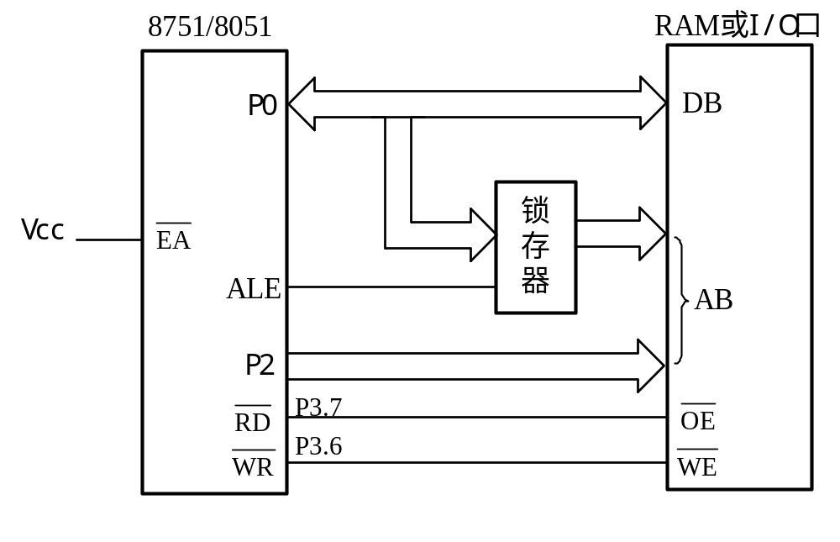
3.3.2 指令系统分析
被访问单元
（DPTR）
A
DPL
DPH
MOVX A, @DPTR

Slide 38
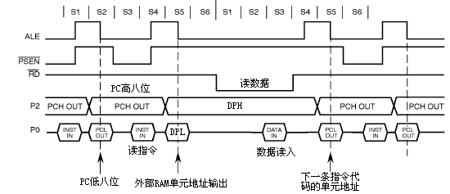
3.3.2 指令系统分析
CPU执行读外部数据存储器和外部I/O口指令的时序

Slide 39
3.3.2 指令系统分析
例：把外部RAM的2000H单元的内容存入单片机内部RAM的30H单元。
MOV DPTR, #2000H
MOVX A, @DPTR
MOV 20H, A
注意：
1、外部RAM单元和外部I/O口的地址为16位；
2、外部RAM单元和外部I/O口的信息必须通过A累加器才能进入单片机的CPU。

Slide 40
3.3.2 指令系统分析
（1.2）写（输出）指令：
将单片机的累加器A的内容输出到外部RAM某一单元或外部I/O口。
MOVX @DPTR，A ； (A) → [(DPTR)]
说明：
上述指令以DPTR为片外RAM单元的16位地址指针，寻址范围为寻址范围为0000~FFFFH ，即64K

Slide 41
3.3.2 指令系统分析
被访问单元
（DPTR）
A
DPL
DPH
MOVX @DPTR, A

Slide 42
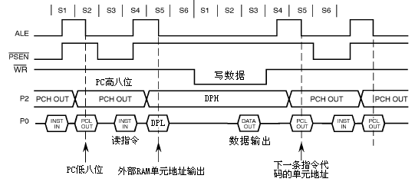
3.3.2 指令系统分析
CPU执行写外部数据存储器和外部I/O口指令的时序

Slide 43
3.3.2 指令系统分析
例：把单片机内部RAM的20H单元的内容转存到外部RAM的8000H单元。
MOV DPTR, #8000H
MOV A, 20H
MOVX @DPTR, A
注意：
1、外部RAM单元和外部I/O口的地址为16位；而单片机内部RAM的单元地址为8位。
2、单片机片内RAM单元的信息输出到外部RAM单元或外部I/O口，必须通过A累加器实施。

Slide 44
3.3.2 指令系统分析
2) 以R0和R1为地址寄存器的指令
（1）读（输入）指令
MOVX A，@Ri ；[(P2)(Ri)] → (A)，Ri=0, 1；
说明：
上述指令以R0或R1作低8位地址指针，由P0口送 出，寻址范围为00~FFH ，256B空间，高8位由当前的P2口状态提供。

Slide 45
3.3.2 指令系统分析
被访问单元
A
R0
MOVX A, @R0

Slide 46
3.3.2 指令系统分析
（2）写（输出）指令
MOVX @Ri，A ；(A) → [(P2)(Ri)]，Ri=0, 1；
说明：
上述指令以R0或R1作低8位地址指针，由P0口送出，寻址范围为256B空间，高8位由当前的P2口状态提供。
注意：
（1）上述2种指令的操作时序与前面访问外部RAM的指令相同。
（2）采用R0或R1作为地址寄存器指出的是外部RAM和外部I/O口的低八位地址，当扩展的数据存储器单元和I/O口的空间不大于256个时，P2口可以作为I/O口使用。

Slide 47
被访问单元
A
R0
MOVX @R0, A

Slide 48
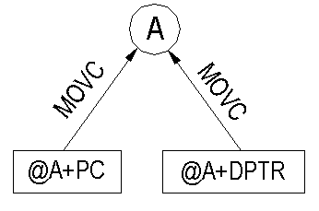
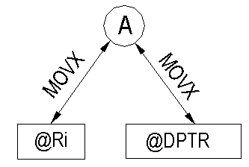
3.3.2 指令系统分析
ROM和片外数据RAM传送类指令总结
ROM数据传送指令图
片外RAM数据传送指令

Slide 49
3.3.3 算术运算指令
1） 二进制加法指令
（1）不带进位位的加法指令
ADD A，源 ； (A)+源→(A)
源—— #data，Rn，direct，@Ri
指令：
ADD A，#data ； (A)+ data →(A)
ADD A，Rn ； (A)+ (Rn) →(A)
ADD A，direct ； (A)+ (direct) →(A)
ADD A，@Ri ； (A)+[(Ri)] →(A)
***影响标志位Cy，AC，OV，P

Slide 50
3.3.3 算术运算指令——加法指令
  加法指令执行过程与标志位之间的关系
D7
D6
D5
D4
D3
D2
D1
D0
(A)
＋)
源
(Cy)
(A)
结果
进位
进位
(Cy)=1
(AC)=1
D6与D7两位其中一位在运算中有进位，而另一位
没有，则(OV)=1，否则，(OV)=0.
运算结果(A)中1的个数为偶数，(P)=0，否则，(P)=1

Slide 51
3.3.3 算术运算指令——加法指令
（2）带进位位的加法指令
ADDC A，源 ； (A)+源+(Cy)→(A)
源—— #data，Rn，direct，@Ri
指令：
ADDC A，#data
ADDC A，Rn
ADDC A，direct
ADDC A，@Ri
影响标志位Cy，AC，OV，P

Slide 52
3.3.3 算术运算指令——加法指令
  带进位位加法指令执行过程
D7
D6
D5
D4
D3
D2
D1
D0
(A)
＋)
源
Cy
Cy
(A)
结果
进位
(Cy)=1
(AC)=1

Slide 53
3.3.3 算术运算指令——加法指令
例：单字节二进制加法：x存放在20H单元，y存放在21H单元，求 z=x+y（设z小于FFH）
D7
D6
D5
D4
D3
D2
D1
D0
＋)
(Cy)
如果z=x+y的结果大于255，势必会产生进位，进位如何处理？

Slide 54
3.3.3 算术运算指令——加法指令
例1：单字节二进制加法：x存放在20H单元，y存放在21H单元，求 z=x+y
D7
D6
D5
D4
D3
D2
D1
D0
0
0
0
0
0
0
0
0
0
0
0
0
0
0
0
0
＋)
Cy

Slide 55
3.3.3 算术运算指令——加法指令
例2：双字节二进制加法：x存放在20H、21H单元（高8位在20H单元），y存放在22H、23H单元（高8位在20H单元） ，求 z=x+y
内RAM
20H
21H
20H
XX
22H
23H
21H
XX
+)
22H
XX
23H
XX
24H
XX
33H
32H
31H
25H
XX
？
？
26H
XX
为什么会出现3个字节
27H
XX
多字节二进制加法与双字节原理相同，我们可以将此算法推广到多字节。

Slide 56
3.3.3 算术运算指令——加法指令
（3）加1指令
INC 源； 源+1 →源
源——A，Rn，direct，@Ri
指令
INC A
INC Rn
INC direct
INC @Ri
INC DPTR
以上指令不影响标志CY、AC和OV
NOTE：上溢

Slide 57
3.3.3 算术运算指令——加法指令
例2：双字节二进制加法：x存放在21H 、20H单元（高8位在21H单元），y存放在31H 、 30H单元（高8位在31H单元） ，求 z=x+y
Cy
内RAM
Cy
21H
20H
(R0)
20H
XX
00
(R0)
21H
XX
31H
30H
22H
XX
+)
00
23H
XX
32H
31H
30H
(R1)
30H
XX
(R1)
31H
XX
(R1)
32H
XX

Slide 58
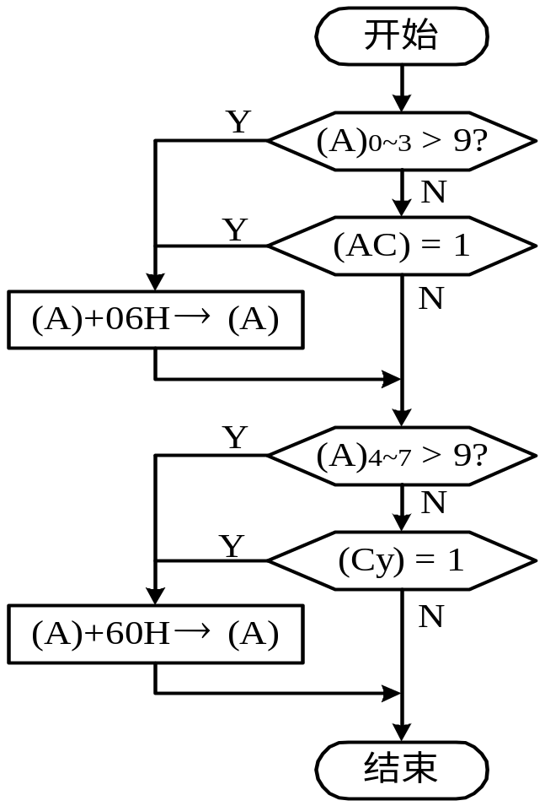
3.3.3 算术运算指令——加法指令
（4）十进制加法调整指令
DA A
影响标志位Cy、AC、OV、P
说明：
1）该指令必须与加法指令联合使用！将A中的和调整为BCD码，并且ADD或ADDC的两个操作数是BCD码；
2）调整方法：
若（A_{0~3}）>9或(AC)=1，则（A_{0~3}） +6→（A_{0~3}）;
若（A_{4~7}）>9或(Cy)=1，则（A_{4~7}） +6 → （A_{4~7}）;
CPU执行DA A的流程

Slide 59
3.3.3 算术运算指令——加法指令
使用DA A指令时，必须注意以下几点：
（1）该指令的前提是两个2位十进制数（BCD码）的加法，对加法运算的结果进行调整，使结果为十进制数，即将A中的和调整为BCD码。
（2）必须与加法指令联合使用！
（3）单独使用该指令是不能把累加器A中的数据转换为BCD码形式的，因为，DA A的调整结果不仅依赖于累加器A的内容，而且与标志位Cy和AC的状态有关。

Slide 60
3.3.3 算术运算指令——加法指令
例： 已知在30H和31H单元中分别存储两个BCD码表 示的十进制数19和53。求两个数之和，并把结果 存到32H单元。
程序如下：
MOV A, 30H ； （A）＝19H
ADD A, 31H ； （A）＝19H＋53H＝6CH
DA A ； 十进制调A＝72H
MOV 32H, A ； （32 H）＝72H

Slide 61
3.3.3 算术运算指令——加法指令
例：4位十进制数x和y，x存放在21H 、20H单元（高8位在21H单元），y存放在31H 、 30H单元（高8位在31H单元） ，求 z=x + y
Cy
内RAM
Cy
21H
20H
(R0)
20H
XX
00
(R0)
21H
XX
31H
30H
22H
XX
+)
00
23H
XX
DA A
DA A
32H
31H
30H
(R1)
30H
XX
(R1)
31H
XX
(R1)
32H
XX

Slide 62
3.3.3 算术运算指令——减法指令
2）二进制减法指令
（1）带借位的减法指令
SUBB A，源； (A)－源－(Cy)→(A)
源—— #data，Rn，direct，@Ri
指令：
SUBB A，#data
SUBB A，Rn
SUBB A，direct
SUBB A，@Ri
影响标志位Cy，AC，OV，P

Slide 63
3.3.3 算术运算指令——加法指令
  减法指令执行过程
D7
D6
D5
D4
D3
D2
D1
D0
(A)
—
源
Cy
Cy
(A)
结果
借位
(Cy)=1
(AC)=1

Slide 64
3.3.3 算术运算指令——减法指令
（2）减1指令
DEC 源；源－1 →源
源——A，Rn，direct，@Ri
指令：
DEC A
DEC Rn
DEC direct
DEC @Ri
以上指令不影响标志CY、AC和OV
NOTE：下溢

Slide 65
3.3.3 算术运算指令——减法指令
例： 设累加器A的内容为0C9H，寄存器R2的内容为
54H，当前Cy的状态为1，执行指令
SUBB A，R2
结果：
累加器A的内容为74H，
（Cy）＝0，（AC）＝0，
（OV）＝1，（P）＝0。

Slide 66
3.3.3 算术运算指令——减法指令
例：双字节二进制x存放在20H 、21H单元（高8位在20H单元），y存放在30H 、 31H单元（高8位在30H单元） ，求 z = x - y
Cy
内RAM
20H
21H
(R0)
21H
XX
(R0)
20H
XX
30H
31H
1FH
XX
-)
1EH
XX
30H
31H
(R1)
31H
XX
(R1)
30H
XX
2FH
XX

Slide 67
3.3.3 算术运算指令——减法指令
例： 设R0的内容为7EH，内部RAM的7DH和7EH单元的内容分别为00H和40H，P1口的内容为55H，执行下列指令后，R0、P1、7EH和7FH单元的内容分别是多少？
DEC @R0
DEC R0
DEC @R0
DEC 7EH
DEC P1

Slide 68
3.3.3 算术运算指令——乘法指令
3）乘法指令
MUL AB
（A）×（B）的乘积高八位存储在（B），低八位存储在（A）。
说明：（1）此指令为无符号数乘法；
（2） 指令执行后，(Cy)=0。若乘积大于255，则(OV)=1。
例： 已知x存放在(20H)中，y存放在(21H)，求x*y.

Slide 69
3.3.3 算术运算指令——乘法指令
多字节乘以单字节的乘法算法：
    十进制数乘法运算会给我们什么启示？
8
9
8
9
×
9
×
9
×
8
1
8
0
1
7
2
8
0
1

Slide 70
3.3.3 算术运算指令——乘法指令
×
高8位
低8位
部分积
高8位
低8位
部分积
高8位
中8位
低8位
多字节乘以单字节的实现算法

Slide 71
3.3.3 算术运算指令——除法指令
4）除法指令
DIV AB
（A）/（B）的商存储在（A），余数存储在（B）
说明：（1）此指令为无符号数除法；
（2）若除数(B)=0，则(OV)=1，若(B)≠ 0，则(OV)=0；(Cy)=0。
例： 已知x存放在(20H)中，y存放在(21H)，求x/y.

Slide 72
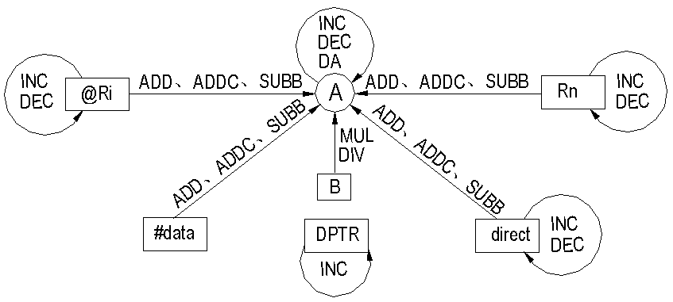
3.3.3 算术运算指令——总结

Slide 73
3.3.4 逻辑运算指令
逻辑运算指令包括与、或、异或、清除、求反、移位等操作。这类指令一般不影响标志位CY、AC和OV。
1） 由累加器A实现的逻辑操作指令
（1）清零 CLR A
说明：执行结果同 MOV A，#00H，只影响标志位P
（2）累加器A取反指令（按位取反）
CPL A ；（/A） → A
说明：不影响标志位。
例： 设（A）=56H （01010110）
CPL A ；结果为0A9H（10101001）

Slide 74
3.3.4 逻辑运算指令——逻辑操作指令
（3）循环左移
RL A ；
D7
D6
D5
D4
D3
D2
D1
D0
说明：
（1）每次只移动一位；
（2）在(A)≤07FH时，左移一位相当于(A)乘以2；

Slide 75
3.3.4 逻辑运算指令——逻辑操作指令
（4）带进位位循环左移
RLC A ；
D7
D6
D5
D4
D3
D2
D1
D0
Cy
说明：
（1）每次只移动一位；左移一位相当于(A)乘以2；
（3）带进位位移动时，影响标志位Cy和P。
例：多字节二进制数乘2

Slide 76
3.3.4 逻辑运算指令——逻辑操作指令
（5）循环右移
RR A ；
D7
D6
D5
D4
D3
D2
D1
D0
说明：
（1）每次只移动一位；
（2）在(A)为偶数时，右移一位相当于(A)除以2；

Slide 77
3.3.4 逻辑运算指令——逻辑操作指令
（6）带进位位循环右移
RRC A ；
D7
D6
D5
D4
D3
D2
D1
D0
Cy
说明：
（1）每次只移动一位；移一位相当于(A)除以2；
（3）带进位位移动时，影响标志位Cy和P。
例：多字节二进制数除以2

Slide 78
3.3.4 逻辑运算指令—与操作指令
2） 与逻辑操作指令
ANL 目的操作数，源操作数
（1） 以累加器A为目的操作数的与逻辑运算指令
ANL A，#data ； (A)∧data →(A)
ANL A，Rn ； (A) ∧(Rn) →(A) ， n=0~7
ANL A，direct ； (A)∧(direct) →(A)
ANL A，@Ri; ； (A)∧[(Ri)] →(A) ， i=0,1
这4条指令执行时仅影响标志位P
（2）以某个单元为目的操作数的与逻辑运算指令
ANL direct，#data ；(direct)∧data→ (direct)
ANL direct，A ；(direct)∧(A) → (direct)
指令执行时不会影响任何标志位

Slide 79
3.3.4 逻辑运算指令—与操作指令
  与逻辑操作指令用于实现屏蔽。
  设某位数值为d_{i} = 0, 1，与运算法则如下：
  d_{i} ∧ 0 = 0 （屏蔽）
  d_{i} ∧ 1 = d_{i} （保留）
D7
D6
D5
D4
D3
D2
D1
D0
  单元
x
x
x
x
x
x
x
x
屏蔽码
0
1
1
1
0
0
1
0
0
x
x
x
0
0
x
0
例: 设累加器A的内容为0CBH（11001011B），内部RAM30H单元的内容为0AAH（10101010B），执行指令：
ANL A，30H
则累加器A的内容为8AH（10001010B）

Slide 80
3.3.4 逻辑运算指令—或操作指令
3） 或逻辑运算指令
ORL 目的操作数，源操作数
（1）以累加器A为目的操作数的或逻辑运算指令
ORL A，#data ；(A) ∨data →(A)
ORL A，Rn ；n = 0~7，(A) ∨(Rn）→(A)
ORL A，direct ； (A) ∨(direct) →(A)
ORL A，@Ri; ；i=0,1，(A) ∨[(Ri)] →(A)
指令执行时仅影响标志位P
（2） 以某个单元为目的操作数的或逻辑运算指令
ORL direct，#data ；(direct) ∨data→(direct)
ORL direct，A ；(direct)∨(A) →(direct)
指令执行时不会影响任何标志位

Slide 81
3.3.4 逻辑运算指令—与操作指令
  或逻辑操作指令用于实现置位。
  设某位数值为d_{i} = 0, 1，或运算法则如下：
  d_{i} ∨ 0 = d_{i} （保留）
  d_{i} ∨ 1 = 1（置位）
D7
D6
D5
D4
D3
D2
D1
D0
  单元
x
x
x
x
x
x
x
x
置位码
0
1
1
1
0
0
1
0
x
1
1
1
x
x
1
x
例：设累加器A的内容为0D5H，执行指令
ORL A，#0FH，则累加器A的内容为 ?
则累加器A的内容为0DFH（11011111B）

Slide 82
3.3.4 逻辑运算指令—异或操作指令
4）异或逻辑运算指令
XRL 目的操作数，源操作数
（1）以累加器A为目的操作数的异或逻辑运算指令
XRL A，#data ；(A)⊕data→(A)
XRL A，Rn ；n=0~7，(A) ⊕ (Rn) →(A)
XRL A，direct ；(A) ⊕ (direct) →(A)
XRL A，@Ri; ；i=0, 1，(A) ⊕ [(Ri)] →(A)
指令执行时仅影响标志位P。
（2）以某个单元为目的操作数的异或逻辑运算指令
XRL direct，#data ；(direct) ⊕data→ (direct)
XRL direct，A ；(direct) ⊕ (A) →(direct)
指令执行时不会影响任何标志位

Slide 83
3.3.4 逻辑运算指令—与操作指令
  异或逻辑操作指令用于实现取反。
  设某位数值为d_{i} = 0, 1，异或运算法则如下：
  d_{i} ⊕ 0 = d_{i} （保留）
  d_{i} ⊕ 1 = d_{i} （取反）
D7
D6
D5
D4
D3
D2
D1
D0
  单元
x
x
x
x
x
x
x
x
取反码
0
1
1
1
0
0
1
0
x
x
x
x
x
x
x
x
例：累加器A的内容为0C3H（11000011B），寄存器R0的内容为0AAH，执行指令：XRL A, R0，则累加器A的内容为？
例：一个负数的原码存放在30H单元，求其补码 。

Slide 84
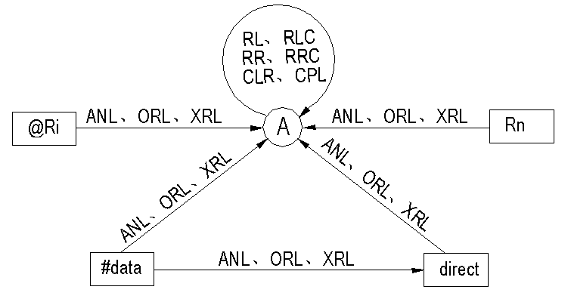
3.3.4 逻辑运算指令——总结

Slide 85
3.3.5 位操作指令
位操作指令包括位变量传送、逻辑运算、控制转移等指令，共17条。
  适用范围：位地址空间
  指令中，位地址的表示方法：
（1）直接用位地址 如：D4H
（2）用特殊功能寄存器名加位数 如：PSW.4
（3）用位名称 如：RS1
（4）用伪指令bit定义的有名字的位地址（稍后介绍）
如：SUB.REG bit RS1,
FLAGRUN bit 02H

Slide 86
3.3.5 位操作指令—位数据传送指令
（1）位数据传送指令（2条）
MOV C，bit ;（bit）→(C)
MOV bit，C ;（bit） →（ C）
说明：
位与位之间的状态传送必须通过C来进行，2个位地址的位不能直接传送。
例：MOV C，TR0
MOV 08H，C

Slide 87
3.3.5 位操作指令—位修正指令
2）位修正指令（6条）
（ 1）位清0
CLR C ; 0 →(C)
CLR bit ; 0 → (bit)
（ 2）位置1
SETB C ; 1 →(C)
SETB bit ; 1 → (bit)
（ 3）位取反
CPL C ; (/C) →(C)
CPL bit ; (/bit) → (bit)
(C)
(C)

Slide 88
3.3.5 位操作指令—位逻辑运算指令
3）位逻辑运算指令（4条）
（1） 位逻辑与运算指令
ANL C，bit ; (C) ∧(bit)→(C)
(C)
&
(C)
(bit)
ANL C，/bit ; （C）∧（ / bit） → C
(C)
&
(C)
(bit)

Slide 89
3.3.5 位操作指令—位逻辑运算指令
（2） 位逻辑或运算指令
ORL C，bit ; (C) ∨ (bit)→(C)
(C)
≥1
(C)
(bit)
ORL C，/bit ; （C） ∨ （ / bit） → C
(C)
≥1
(C)
(bit)

Slide 90
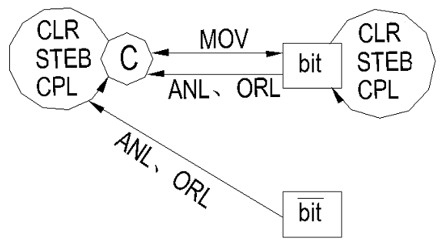
3.3.5 位操作指令——总结

Slide 91
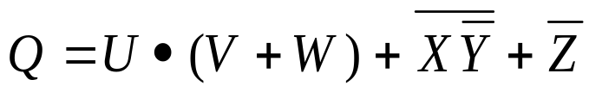
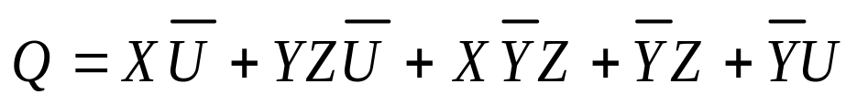
3.3.5 位操作指令
例：采用位操作指令实现下列逻辑表达式
假设U——P1.1，V——P1.2，W——P1.3，X——27H.1，Y——27H.0，Z——TF0，Q——P1.5，编制程序实现下列逻辑表达式：
（1）
（2）

Slide 92
3.3.6 控制转移指令
CPU控制转移指令将改变程序的执行顺序，这类指令有以下几种：
（1）无条件转移指令
（2）条件转移指令
（3）循环控制转移指令
（4）调用/返回指令
本节主要从编程角度出发，根据指令的功能介绍控制转移指令的使用方法。

Slide 93
3.3.6 控制转移指令—无条件转移
1）无条件转移指令
这组指令相当于高级语言的 “GOTO 标号”语句， CPU在执行程序的过程中，碰到该类型指令将“无条件”地改变PC的内容，改变程序执行的流向。
AJMP addr11
LJMP addr16
SJMP rel
JMP 标号
非正式MCS-51单片机指令
JMP LABEL

Slide 94
3.3.6 控制转移指令—无条件转移
CPU的执行过程
（1） 转移指令
AJMP addr11
转移范围：含有下一条指令首地址的同一个2KB范围，即高5位地址相同；
；(PC)+2 →(PC)
；addr11 → (PC)10~0 ,（PC15~11）不变
使用方式： AJMP LABEL
例： AJMP NEXT

Slide 95
3.3.6 控制转移指令—无条件转移
CPU的执行过程
（2）长转移指令
LJMP addr16
说明：
转移范围：64KB全程序空间任何单元
addr16 → ( PC )
使用方式： LJMP LABEL
例：长转移指令应用
… ；
INC A ；
…；
LJMP LOOP1 ； 无条件转移到LOOP1执行程序

Slide 96
3.3.6 控制转移指令—无条件转移
（3）短转移指令
SJMP rel
rel为指令代码中的转移范围（相对量）：
－128~+127；对应rel值为：00H~7FH（0~+127）、80H~FFH（ － 128~ － 1）；
CPU的执行过程
(PC)+2 → (PC),
(PC)+rel → (PC)
用法： SJMP LABEL
例： SJMP NEXT

Slide 97
3.3.6 控制转移指令—无条件转移
（4）间接转移指令
JMP @A+DPTR ；(A)+(DPTR) → (PC)
说明：
（1）具有多分支转移功能，即散转功能，又叫散转指令；
（2）转移范围：是以DPTR为首地址的256B。
例: 根据累加器A中的命令键键值，设计命令键操作程序入口跳转表。

Slide 98
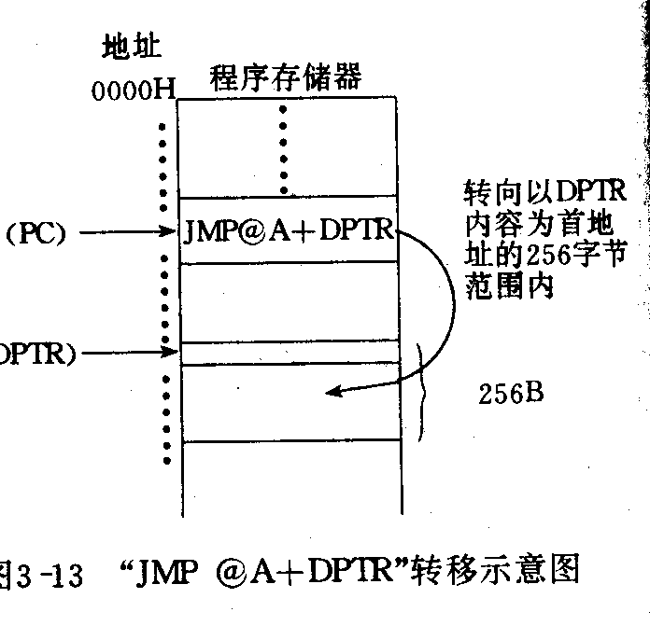
3.3.6 控制转移指令—无条件转移
CLR C
RLC A
MOV DPTR，#JPTAB
JMP @A+DPTR
JPTAB: AJMP CCS0
AJMP CCS1
AJMP CCS2
：

Slide 99
3.3.6 控制转移指令—条件转移
2） 条件转移指令
条件转移指令相当于高级语言的“ IF 条件 THEN 标号”语句
2.1）以 累加器A内容为判别条件的转移指令
  （1）判(A)为零转移
  JZ rel ； (PC)+2 →(PC)
当(A)=0时，(PC)+rel →(PC)转移；
当(A)≠0时，顺序执行。
(PC)+2 →(PC)
(A)=0?
Y
用法： JZ LABEL
N
(PC)+rel →(PC)
下一条指令
Y
(A)=0?
目标地址
N
CPU执行过程
下一条指令
LABEL

Slide 100
3.3.6 控制转移指令—条件转移
  （2）判(A)不为零转移
  JNZ rel ； (PC)+2 →(PC)
当(A) ≠ 0时，(PC)+rel →(PC)转移；
当(A) = 0时，顺序执行。
用法： JNZ LABEL
(PC)+2 →(PC)
(A)≠0?
Y
(A) ≠ 0?
Y
N
(PC)+rel →(PC)
下一条指令
N
下一条指令
LABEL
目标地址
CPU执行过程

Slide 101
3.3.6 控制转移指令—条件转移
例：设无符号数存放于20H单元，存放于21H单元， 比较两个数、是否相等，若相等置标志位F0位1，否则，F0清0。

Slide 102
3.3.6 控制转移指令—比较转移
2.1）比较转移指令
（1）累加器A与指定单元比较的转移指令
CJNE A，direct，rel
； (PC)+３ →(PC)
；若(A) > (direct)，则(PC)+rel →(PC)，且0→ (Cy);
；若(A) < (direct)，则(PC)+rel → PC，且1 → (Cy);
；若(A) = (direct)，则顺序执行，且0 → (Cy)。
(PC)+３ →(PC)
用法： CJNE A，direct， LABEL
(A)≠ (direct)?
Y
(A)≠ (direct)?
Y
N
(A) > (direct), 0→ (Cy)
(A) < (direct),1→ (Cy)
(PC)+rel →(PC)
(A) > (direct), 0→ (Cy)
(A) < (direct),1→ (Cy)
N
下一条指令
下一条指令
目标地址
LABEL
CPU执行过程

Slide 103
3.3.6 控制转移指令—比较转移
（2）累加器A内容与常数比较的转移指令
CJNE A，#data，rel ；
；(PC)+3 →(PC)
；若(A) > #data ，则(PC)+rel→(PC) ，且0→(Cy);
；若(A) < #data ，则(PC)+rel→(PC) ，且1→(Cy);
；若(A) = #data ，则顺序执行，且0→(Cy) 。
使用方式：CJNE A，#data，LABEL；

Slide 104
3.3.6 控制转移指令—比较转移
（3）工作寄存器内容与常数比较的转移指令
CJNE Rn，#data，rel ；
；(PC)+3→(PC)
；若(Rn) >#data ，则(PC)+rel →(PC) ，且0 →(Cy);
；若(Rn) < #data ，则(PC)+rel →(PC) ，且1 →(Cy);
；若(Rn) = #data ，则顺序执行，且0 →(Cy) 。
使用方式：CJNE Rn，#data，LABEL

Slide 105
3.3.6 控制转移指令—比较转移
（4）指定单元内容与常数比较的转移指令
CJNE @Ri，#data，rel ；
；(PC)+3 →(PC)
；若[(Ri)] >#data ，则(PC)+rel →(PC) ，且0 →(Cy);
；若[(Ri)] <#data ，则(PC)+rel →(PC) ，且1 →(Cy);
；若[(Ri)] =#data ，则顺序执行，且0 →(Cy) 。
使用方式：CJNE @Ri，#data，LABEL

Slide 106
3.3.6 控制转移指令—比较转移
例：比较两个数x、y是否相等，若相等置标志位F0位1，否则，F0清0。
例：从内部RAM的30H单元开始连续存储有20个无符号8位二进制数。统计这一组数据中00H的个数，结果存入60H单元。

Slide 107
3.3.6 控制转移指令—比较转移指令
2.3）以进位位Cy状态为判别条件的转移指令
（1）以Cy状态是1为判别条件的转移指令
JC rel
； (PC) +2 →(PC) ；
；(Cy)=1，则(PC) +rel →(PC)
； (Cy) =0，则顺序向下执行
(PC)+2 →(PC)
(Cy)=1?
Y
用法： JC LABEL
N
(PC)+rel →(PC)
下一条指令
(Cy) =1
Y
目标地址
N
CPU执行过程
下一条指令
LABEL

Slide 108
3.3.6 控制转移指令—比较转移指令
（2）以Cy状态是0为判别条件的转移指令
JNC rel
； (PC) +2 →(PC) ；
；(Cy)=0，则(PC) +rel →(PC)
； (Cy) =1，则顺序向下执行
(PC)+2 →(PC)
用法： JNC LABEL
(Cy)=0?
Y
N
(PC)+rel →(PC)
Y
下一条指令
(Cy) = 0?
N
目标地址
下一条指令
LABEL
CPU执行过程

Slide 109
3.3.6 控制转移指令—比较转移指令
例：比较两个数x、y的大小，将大数存放在MAX单元，若相等置标志位F0位1，否则，F0清0。

Slide 110
3.3.6 控制转移指令—比较转移指令
2.4）以位状态为判别条件的转移指令
（1）以位状态为1作为判别条件
JB bit，rel ;
； (PC)+3 →(PC)
；若(bit)=1，则(PC)+rel →(PC)
；若(bit)=0，则顺序向下执行
(PC)+3 →(PC)
Y
用法： JB bit， LABEL
(bit)=1?
(bit)=1?
Y
N
(PC)+rel →(PC)
下一条指令
N
下一条指令
LABEL
目标地址
CPU执行过程

Slide 111
3.3.6 控制转移指令—比较转移指令
（2）以位状态为0作为判别条件
JNB bit，rel
; (PC)+3 →(PC)
；若（bit）=0，则（PC）+rel→ （PC）
；若（bit）=1，则顺序向下执行
(PC)+3 →(PC)
用法： JNB bit ，LABEL
(bit)=0?
Y
(PC)+rel →(PC)
(bit)=0?
Y
N
下一条指令
N
下一条指令
LABEL
目标地址
CPU执行过程

Slide 112
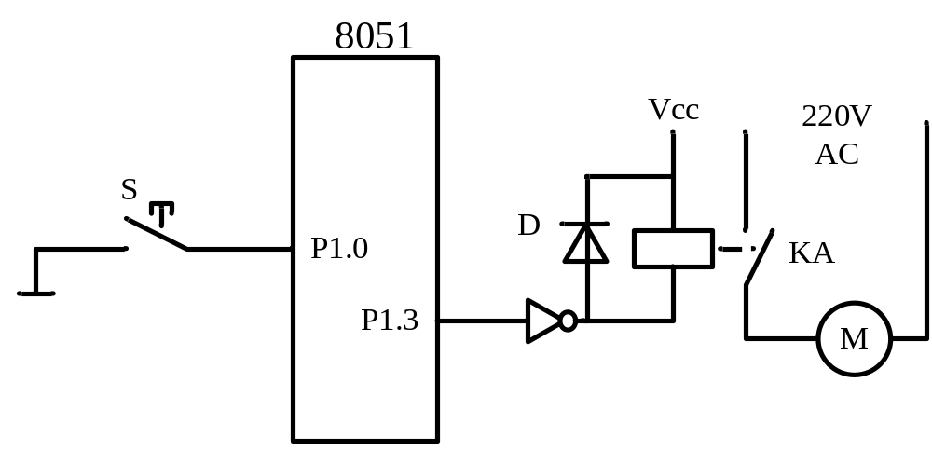
3.3.6 控制转移指令—比较转移指令
例：利用标志位实现控制键的多重定义。

Slide 113
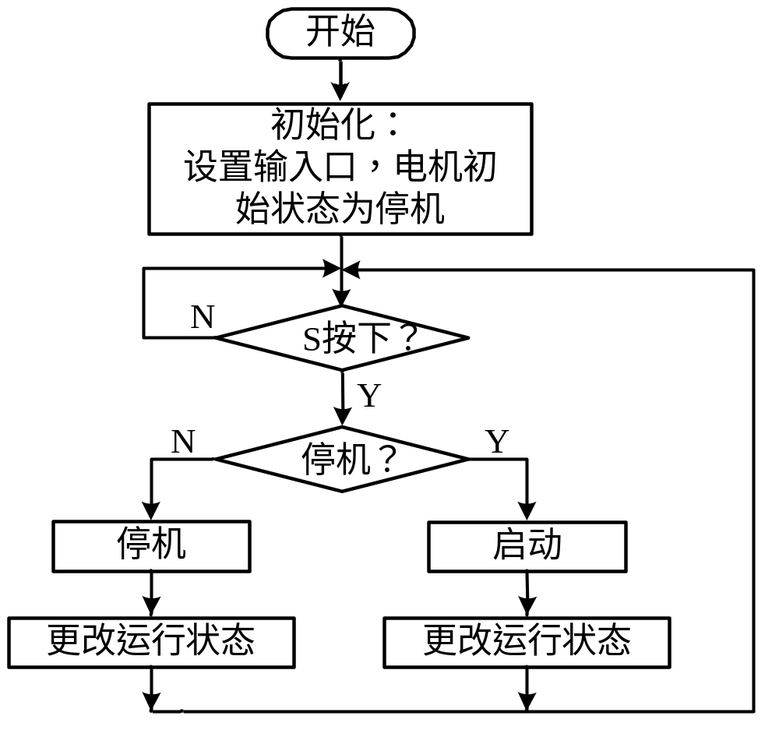
3.3.6 控制转移指令—比较转移指令

Slide 114
3.3.6 控制转移指令—比较转移指令
（3） 判断位值并清0
JBC bit，rel
; (PC)+3 →(PC)
；若(bit)=1，则(PC)+rel →(PC), (bit)=0
；若(bit)=0，则顺序向下执行
(PC)+3 →(PC)
用法： JBC bit， LABEL
(bit)=1?
Y
(bit)=1?
Y
N
(bit)=0
(PC)+rel →(PC)
下一条指令
N
(bit)=0
下一条指令
目标地址
LABEL
CPU执行过程

Slide 115
3.3.6 控制转移指令—比较转移指令
例： 已知累加器A的内容为56H (01010110B)，执行下列指令序列：
JBC ACC.3, LABEL1
JBC ACC.2, LABEL2
程序将转移到LABEL2处，并且累加器A的内容变为52H (01010010B）

Slide 116
3.3.6 控制转移指令—循环控制转移
2.5）循环控制转移指令
（1）以工作寄存器内容作为循环控制变量
DJNZ Rn，rel
；(PC)+2 →(PC)
；(Rn)－1 →(Rn)；
；若(Rn)≠0, 则(PC)+rel →(PC);
；若(Rn) = 0, 则结束循环, 顺序执行
(PC)+2 →(PC)
(Rn)－1 →(Rn)
(Rn)≠0?
Y
用法：DJNZ Rn， LABEL
N
(PC)+rel →(PC)
(Rn)－1 →(Rn)
下一条指令
(Rn)≠0?
Y
目标地址
CPU执行过程
N
下一条指令
LABEL

Slide 117
3.3.6 控制转移指令—循环控制转移
（2）以指定单元的内容作为循环控制变量
DJNZ direct，rel
; （PC）+3 →(PC);
；(direct) －1 → (direct) ；
;若(direct)≠0，则(PC)+rel →(PC);
;若(direct) = 0，则结束循环, 顺序执行
用法：DJNZ direct， LABEL
例： 把内部RAM从20H单元开始的20个单元清0。

Slide 118
3.3.6 控制转移指令
3）子程序调用及返回指令
主程序调用子程序是通过调用指令实现的
主程序调用和子程序返回过程
主程序
MAIN:
子程序
SUB:
NEXT:
CALL SUB
CALL SUB
返回（RET）
DISP:
返回（RET）

Slide 119
3.3.6 控制转移指令—调用指令
3.1） 调用指令
（1） 长调用指令
LCALL addr16 ;（PC）+3 → (PC)
；(SP)+1 →(SP), (PC _{0~7}) →[(SP)]
；(SP)+1 →(SP), (PC _{8~15}) →[(SP)]
；addr_{0~15} →(PC)
说明：（1）该指令执行前PC值为下一条指令的首地址；
（2）转移范围：整个程序存储空间，64KB范围。
用法： LCALL 子程序名
如：LCALL SUBJIA

Slide 120
3.3.6 控制转移指令—调用指令
（2）短调用指令
ACALL addr11 ;(PC)+2 →(PC)
；(SP)+1 → (SP), (PC _{0~7}) →[(SP)]
；(SP)+1 → (SP), (PC _{8~15}) →[(SP)]
；addr_{0~10} → (PC)_{0~10}, (PC)_{11~15}不变
说明：
（1）该指令执行前PC值为下一条指令的首地址；
（2）转移范围：含有下一条指令首地址的同一个2KB范围，即高5位地址相同。
用法： ACALL 子程序名
如：ACALL SUBJIA

Slide 121
3.3.6 控制转移指令—返回指令
3.2）返回指令
  （1）子程序返回指令
  RET
  ；[(SP)] → (PC) _{8~15} , (SP)－1→ (SP)
； [(SP)] → (PC) _{0~7}, ,(SP) －1→ (SP)
用法： RET ;子程序最后一条指令
在程序设计时，子程序的最后一条指令必须是RET，它标志子程序结束。

Slide 122
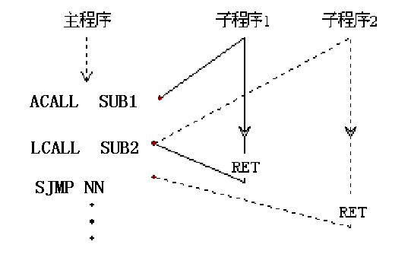
3.3.6 控制转移指令—返回指令

Slide 123
3.3.6 控制转移指令—返回指令
单元地址 | 标号 | 机器码(H) | 主程序 |  | 注释
2000H | START : | E5 30 | MOV A,30H | ; | 30H单元内容送A
2002H |  | 11 30 | ACALL SUB1 | ; | 调用子程序1
2004H |  | 12 30 00 | LCALL SUB2 | ; | 调用子程序2
2007H |  | 80 FE | SJMP $ | ; | 暂停
 |  |  | …
 |  |  | 子程序1 | ；
2030H | SUB1 : | F4 | CPL A | ; | A求反
 |  | 22 | RET | ； | 子程序返回
 |  |  | … | ；
 |  |  | 子程序2 | ；
3000H | SUB2 : | 23 | RL A | ； | A左循环一位
 |  | 22 | RET | ； | 子程序返回

Slide 124
3.3.6 控制转移指令—返回指令
例：编写内部RAM多个单元清0的子程序，并把从
20H单元开始的20个单元清0。

Slide 125
3.3.6 控制转移指令—返回指令
  （2）中断返回指令
RETI
；（PC）+ 1 → (PC)
； [(SP)] → (PC) _{8~15} , (SP)－1→ (SP)
； [(SP)] → (PC) _{0~7}, ,(SP) －1→ (SP) ；
该指令用于中断服务程序中，每一个中断服务程序的最后一条指令必然是RETI指令。RETI指令与RET指令的区别在于RETI指令在实现中断返回的同时，告知CPU本次中断处理已经结束。
用法： RETI ;中断处理程序最后一条指令

Slide 126
3.3.6 控制转移指令——空操作指令
3.4） 空操作指令
NOP ；(PC)+1 →(PC)
这是一条单字节指令。执行时，不作任何操作（即空操作），仅将程序计数器PC的内容加1，使CPU指向下一条指令继续执行程序。这条指令常用来产生一个机器周期的时间延迟。
例： 一个能延时1秒钟的软件延时子程序。假设振荡 频率为6 MHz

Slide 127
3.3.6 控制转移指令——空操作指令
单元地址 | 标号 | 机器码(H) | 主程序 |  | 注释
2000H | TIME: | 7A FA | MOV R2,#FAH | ；
2002H | LOOP1: | 7B FA | MOV R3,#FAH | ；
2004H | LOOP2 | 00 | NOP | ；
2005H |  | 00 | NOP | ；
2006H |  | 00 | NOP | ；
2007H |  | 00 | NOP | ；
2008H |  | 00 | NOP | ；
2009H |  | 00 | NOP | ；
200AH |  | DB F8 | DJNZ R3,LOOP2 | ；
200CH |  | DA F4 | DJNZ R2,LOOP1 | ；
200EH |  | 22 | RET | ；

